Slide 1
计算机网络
第 4 章 网络层

Slide 2
拟讨论的问题
如何标识因特网上的一台主机？
IP层采用哪些方法来解决地址稀缺问题？
IP数据报如何转发？
IP层如何进行选路？
为什么要从IPv4升级到IPv6？

Slide 3
4.1 路由器在网际互连中的作用
4.1.1 直接交付与间接交付*
当主机 A 要向另一个主机 B 发送数据报时，先要检查目的主机 B 是否与源主机 A 连接在同一个网络上。
如果是，就将数据报直接交付给目的主机 B 而不需要通过路由器。
但如果目的主机与源主机 A 不是连接在同一个网络上，则应将数据报发送给本网络上的某个路由器，由该路由器按照转发表指出的路由将数据报转发给下一个路由器。这就叫作间接交付。

Slide 4


直接交付和间接交付
A
C
间接交付
直接交付
间接交付
间接交付
直接交付
B
直接交付不需要使用路由器
但间接交付就必须使用路由器

Slide 5
4.1.3 互联网与因特网
互连在一起的网络要进行通信，会遇到许多问题需要解决，如：
  不同的寻址方案
  不同的最大分组长度
  不同的网络接入机制
  不同的超时控制
  不同的差错恢复方法
  不同的状态报告方法
  不同的路由选择技术
  不同的用户接入控制
  不同的服务（面向连接服务和无连接服务）
  不同的管理与控制方式

Slide 6
网络互相连接起来
要使用一些中间设备
中间设备又称为中间系统或中继(relay)系统。
  物理层中继系统：转发器(repeater)。
  数据链路层中继系统：网桥或桥接器(bridge)。
  网络层中继系统：路由器(router)。
  网桥和路由器的混合物：桥路器(brouter)。
  网络层以上的中继系统：网关(gateway)。

Slide 7
互连网络与虚拟互连网络*
路由器
网络
网络
虚拟互连网络
（IP 网）
网络
网络
网络
(a) 互连网络
(b) 虚拟互连网络

Slide 8
名词 internet 和 Internet*
以小写字母 i 开始的 internet（互联网或互连网）是一个通用名词，它泛指由多个计算机网络互连而成的虚拟网络。
以大写字母 I 开始的的 Internet（因特网）则是一个专用名词，它指当前全球最大的、开放的、由众多网络相互连接而成的特定计算机网络，它采用 TCP/IP 协议族，且其前身是美国的 ARPANET。

Slide 9
网络层提供的两种服务
在计算机网络领域，网络层应该向运输层提供怎样的服务（“面向连接”还是“无连接”）曾引起了长期的争论。
争论焦点的实质就是：在计算机通信中，可靠交付应当由谁来负责？是网络还是端系统？

Slide 10
电信网的成功经验
让网络负责可靠交付
面向连接的通信方式
建立虚电路(Virtual Circuit)，以保证双方通信所需的一切网络资源。
如果再使用可靠传输的网络协议，就可使所发送的分组无差错按序到达终点。

Slide 11
虚电路服务
应用层
运输层
网络层
数据链路层
物理层
应用层
运输层
网络层
数据链路层
物理层
H₁
H₂
虚电路
H₁ 发送给 H₂ 的所有分组都沿着同一条虚电路传送

Slide 12
虚电路是逻辑连接
虚电路表示这只是一条逻辑上的连接，分组都沿着这条逻辑连接按照存储转发方式传送，而并不是真正建立了一条物理连接。
请注意，电路交换的电话通信是先建立了一条真正的连接。因此分组交换的虚连接和电路交换的连接只是类似，但并不完全一样。

Slide 13
因特网采用的设计思路
网络层向上只提供简单灵活的、无连接的、尽最大努力交付的数据报服务。
网络在发送分组时不需要先建立连接。每一个分组（即 IP 数据报）独立发送，与其前后的分组无关（不进行编号）。
网络层不提供服务质量的承诺。即所传送的分组可能出错、丢失、重复和失序（不按序到达终点），当然也不保证分组传送的时限。

Slide 14
尽最大努力交付的好处
由于传输网络不提供端到端的可靠传输服务，这就使网络中的路由器可以做得比较简单，而且价格低廉（与电信网的交换机相比较）。
如果主机（即端系统）中的进程之间的通信需要是可靠的，那么就由网络的主机中的运输层负责（包括差错处理、流量控制等）。
采用这种设计思路的好处是：网络的造价大大降低，运行方式灵活，能够适应多种应用。
因特网能够发展到今日的规模，充分证明了当初采用这种设计思路的正确性。

Slide 15
数据报服务
应用层
运输层
网络层
数据链路层
物理层
应用层
运输层
网络层
数据链路层
物理层
H₁
IP 数据报
H₂
丢失
H₁ 发送给 H₂ 的分组可能沿着不同路径传送

Slide 16
虚电路服务与数据报服务的对比
对比的方面 | 虚电路服务 | 数据报服务
思路 | 可靠通信应当由网络来保证 | 可靠通信应当由用户主机来保证
连接的建立 | 必须有 | 不需要
终点地址 | 仅在连接建立阶段使用，每个分组使用短的虚电路号 | 每个分组都有终点的完整地址
分组的转发 | 属于同一条虚电路的分组均按照同一路由进行转发 | 每个分组独立选择路由进行转发
当结点出故障时 | 所有通过出故障的结点的虚电路均不能工作 | 出故障的结点可能会丢失分组，一些路由可能会发生变化
分组的顺序 | 总是按发送顺序到达终点 | 到达终点时不一定按发送顺序
端到端的差错处理和流量控制 | 可以由网络负责，也可以由用户主机负责 | 由用户主机负责

Slide 17
4.2 因特网的网际协议 IP
网际协议 IP 是 TCP/IP 体系中两个最主要的协议之一 。与 IP 协议配套使用的还有四个协议：
地址解析协议 ARP
(Address Resolution Protocol)
逆地址解析协议 RARP
(Reverse Address Resolution Protocol)
因特网控制报文协议 ICMP
(Internet Control Message Protocol)
因特网组管理协议 IGMP
(Internet Group Management Protocol)

Slide 18
网际协议 IP 及其配套协议
各种应用层协议
应用层
(TELNET, FTP, SMTP 等)
运输层
TCP, UDP
ICMP
IGMP
网际层
IP
RARP
ARP
网络接口层
与各种网络接口
物理硬件

Slide 19
4.2.1 分类的 IP 地址
1. IP 地址及其表示方法
WHY IP Address？
  IP地址就是给每个连接在因特网上的主机（或路由器）分配一个在全世界范围是惟一的 32 bit 的标识符。
IP 地址现在由因特网名字与号码指派公司ICANN (Internet Corporation for Assigned Names and Numbers)进行分配

Slide 20
IP 地址的编址方法
分类的 IP 地址。这是最基本的编址方法，在 1981 年就通过了相应的标准协议。
子网的划分。这是对最基本的编址方法的改进，其标准[RFC 950]在 1985 年通过。
构成超网。这是比较新的无分类编址方法。1993 年提出后很快就得到推广应用。

Slide 21
分类 IP 地址
每一类地址都由两个固定长度的字段组成，其中一个字段是网络号 net-id，它标志主机（或路由器）所连接到的网络，而另一个字段则是主机号 host-id，它标志该主机（或路由器）。
两级的 IP 地址可以记为：
IP 地址 ::= { <网络号>, <主机号>} (6-1)
::= 代表“定义为”

Slide 22
点分十进制记法
机器中存放的 IP 地址
是 32 bit 二进制代码
10000000000010110000001100011111
每隔 8 bit 插入一个空格
能够提高可读性
10000000 00001011 00000011 00011111
将每 8 bit 的二进制数
转换为十进制数
128 11 3 31
采用点分十进制记法
则进一步提高可读性
128.11.3.31

Slide 23
IP 地址中的网络号字段和主机号字段
A 类地址
0
net-id
8 bit
host-id
24 bit
1
B 类地址
0
net-id
16 bit
host-id
16 bit
C 类地址
1
1
0
net-id
24 bit
host-id
8 bit
D 类地址
1 1 1 0
多 播 地 址
E 类地址
1 1 1 1 0
保 留 为 今 后 使 用

Slide 24
2. 常用的三种类别的 IP 地址
IP 地址的使用范围
网络 最大 第一个 最后一个 每个网络
类别 网络数 可用的 可用的 中最大的
网络号 网络号 主机数
A 126 (2⁷ – 2) 1 126 16,777,214
B 16,384 (2¹⁴) 128.0 191.255 65,534
C 2,097,152 (2²¹) 192.0.0 223.255.255 254

Slide 25
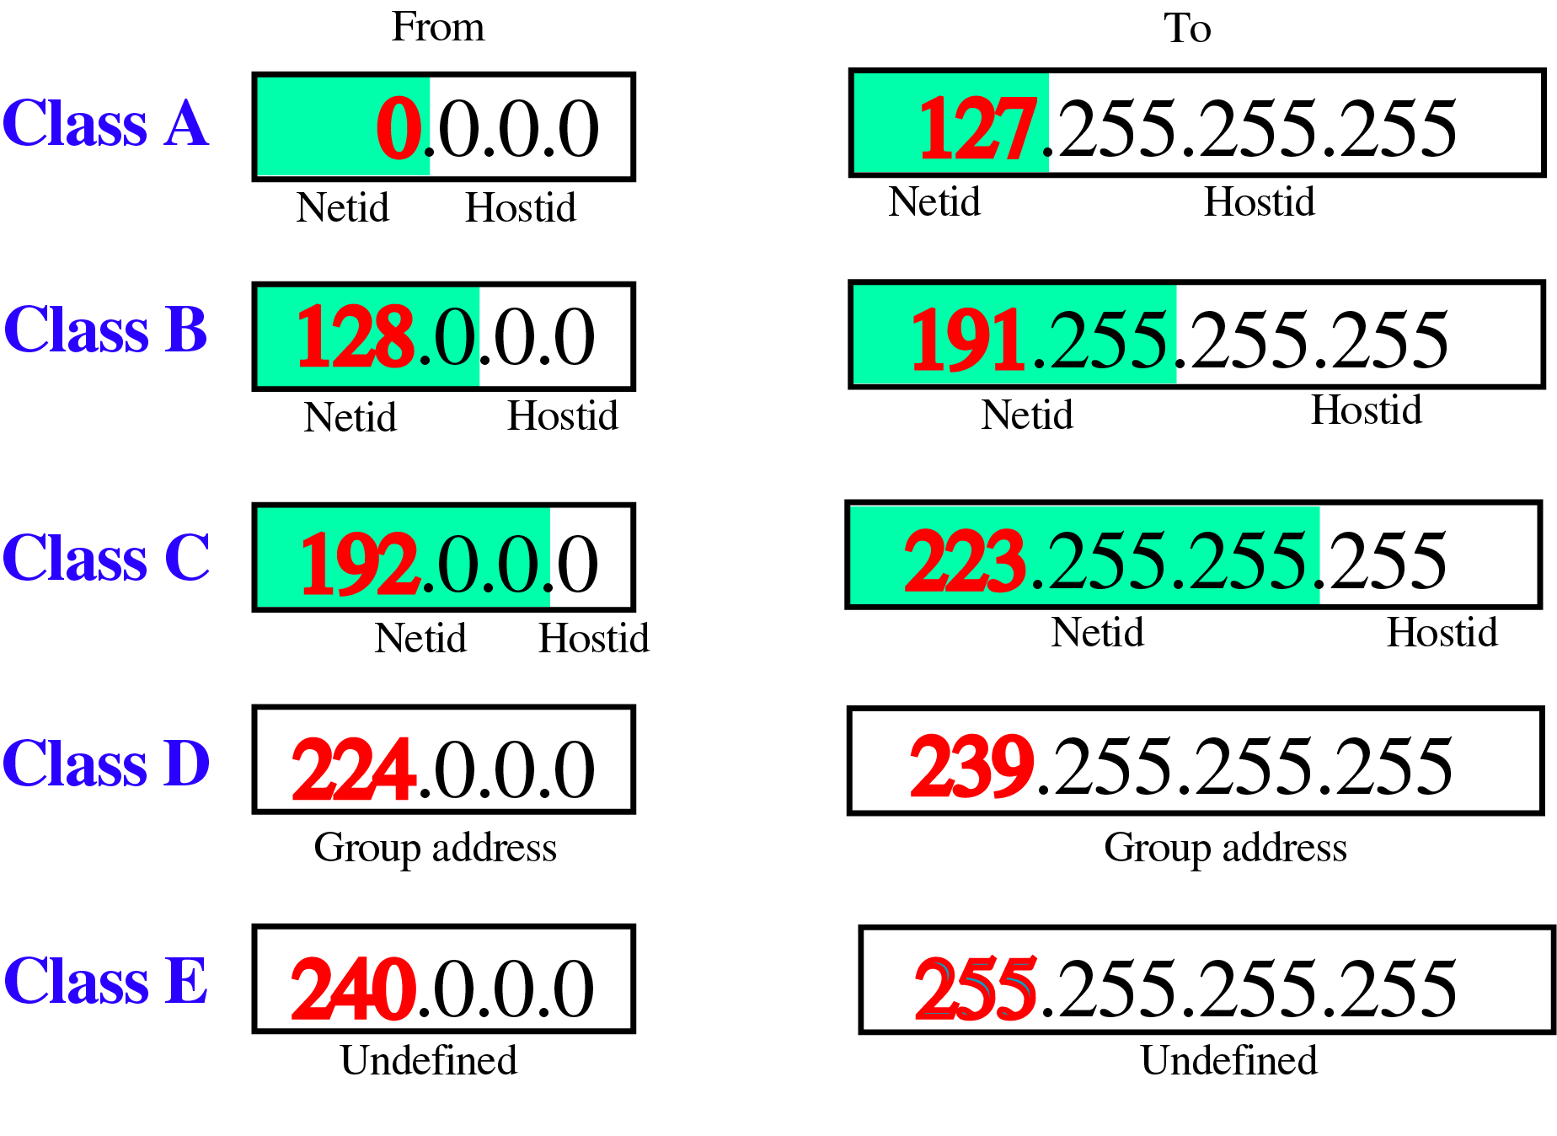
IP地址范围

Slide 26

互联网中的 IP 地址
222.1.1.1
222.1.1.2
222.1.1.3
LAN₁
222.1.1.
222.1.1.4
R₁
LAN₃
222.1.5.1
222.1.6.1
222.1.3.3
222.1.3.
222.1.2.1
N₃
222.1.6.
LAN₂
N₂
222.1.5.
222.1.2.
222.1.5.2
222.1.6.2
222.1.3.1
R₃
N₁
222.1.4.
R₂
222.1.2.5
222.1.2.2
222.1.3.2
222.1.4.2
222.1.4.1
B
222.1.2.4
222.1.2.3
互联网

Slide 27
互联网中的 IP 地址*
说明：
  在同一个局域网上的主机或路由器的IP 地址中的网络号必须是一样的。图中的网络号就是 IP 地址中的 net-id
  路由器总是具有两个或两个以上的 IP 地址。路由器的每一个接口都有一个不同网络号的 IP 地址。

Slide 28
4.2.2 IP 地址与硬件地址
首部
应用层数据
IP 地址
TCP 报文
网络层及以上
使用 IP 地址
首部
硬件地址
IP 数据报
首部
尾部
链路层及以下
使用硬件地址
MAC 帧

Slide 29
查找路由表
查找路由表
主机 H₁
主机 H₂
IP₁
硬件地址
路由器 R₁
IP₂
路由器 R₂
HA₁
局域网
HA₃
HA₄
局域网
HA₅
HA₆
局域网
HA₂
通信的路径
H₁→经过 R₁ 转发→再经过 R₂ 转发→H₂
IP数据报的转发

Slide 30
从协议栈的层次上看数据的流动
主机 H₂
主机 H₁
IP₁
硬件地址
路由器 R₁
IP₂
路由器 R₂
HA₁
局域网
HA₃
HA₄
局域网
HA₅
HA₆
局域网
HA₂
主机 H₁
主机 H₂
IP 数据报
路由器 R₁
路由器 R₂
IP₁ → IP₂
IP₁ → IP₂
IP₁ → IP₂
IP₁
IP₂
IP₃
IP₄
IP₅
IP₆
IP 层上的互联网
HA₁
HA₃
HA₄
HA₅
HA₆
HA₂
从 HA₁ 到 HA₃
从 HA₄ 到 HA₅
从 HA₆ 到 HA₂
MAC 帧
MAC 帧
MAC 帧

Slide 31
从虚拟的 IP 层上看 IP 数据报的流动
主机 H₂
主机 H₁
IP₁
硬件地址
路由器 R₁
IP₂
路由器 R₂
HA₁
局域网
HA₃
HA₄
局域网
HA₅
HA₆
局域网
HA₂
主机 H₁
主机 H₂
IP 数据报
路由器 R₁
路由器 R₂
IP₁ → IP₂
IP₁ → IP₂
IP₁ → IP₂
IP₁
IP₂
IP₃
IP₄
IP₅
IP₆
IP 层上的互联网
HA₁
HA₃
HA₄
HA₅
HA₆
HA₂
从 HA₁ 到 HA₃
从 HA₄ 到 HA₅
从 HA₆ 到 HA₂
MAC 帧
MAC 帧
MAC 帧

Slide 32
主机 H₁
在链路上看 MAC 帧的流动
主机 H₂
IP₁
硬件地址
路由器 R₁
IP₂
路由器 R₂
HA₁
局域网
HA₃
HA₄
局域网
HA₅
HA₆
局域网
HA₂
主机 H₁
主机 H₂
IP 数据报
路由器 R₁
路由器 R₂
IP₁ → IP₂
IP₁ → IP₂
IP₁ → IP₂
IP₁
IP₂
IP₃
IP₄
IP₅
IP₆
IP 层上的互联网
HA₁
HA₃
HA₄
HA₅
HA₆
HA₂
从 HA₁ 到 HA₃
从 HA₄ 到 HA₅
从 HA₆ 到 HA₂
MAC 帧
MAC 帧
MAC 帧

Slide 33
4.2.3 地址解析协议 ARP 和
逆地址解析协议 RARP
Why ARP？
  不管网络层使用的是什么协议，在实际网络的链路上传送数据帧时，最终还是必须使用硬件地址。
  当主机 A 欲向本局域网上的某个主机 B 发送 IP 数据报时，就先在其 ARP 高速缓存中查看有无主机 B 的 IP 地址。
  如有，就可查出其对应的硬件地址，再将此硬件地址写入 MAC 帧，然后通过局域网将该 MAC 帧发往此硬件地址。

Slide 34
主机 A 广播发送
ARP 请求分组
我是 209.0.0.5，硬件地址是 00-00-C0-15-AD-18
我想知道主机 209.0.0.6 的硬件地址
ARP 请求
ARP 请求
ARP 请求
ARP 请求
209.0.0.5
209.0.0.6
X
A
Y
B
Z
00-00-C0-15-AD-18
主机 B 向 A 发送
ARP 响应分组
我是 209.0.0.6
硬件地址是 08-00-2B-00-EE-0A
ARP 响应
209.0.0.5
209.0.0.6
X
A
Y
B
Z
00-00-C0-15-AD-18
08-00-2B-00-EE-0A

Slide 35
ARP 高速缓存的作用
What?
  每一个主机都设有一个 ARP 高速缓存(ARP cache)，里面有所在的局域网上的各主机和路由器的 IP 地址到硬件地址的映射表。
Why?
  为了减少网络上的通信量，主机 A 在发送其 ARP 请求分组时，就将自己的 IP 地址到硬件地址的映射写入 ARP 请求分组。
How?
  当主机 B 收到 A 的 ARP 请求分组时，就将主机 A 的这一地址映射写入主机 B 自己的 ARP 高速缓存中。这对主机 B 以后向 A 发送数据报时就更方便了。

Slide 36
应当注意的问题*
从 IP 地址到硬件地址的解析是自动进行的，主机的用户对这种地址解析过程是不知道的。
只要主机或路由器要和本网络上的另一个已知 IP 地址的主机或路由器进行通信，ARP 协议就会自动地将该 IP 地址解析为链路层所需要的硬件地址。

Slide 37
逆地址解析协议 RARP
WHY?
  逆地址解析协议 RARP 使只知道自己硬件地址的主机能够知道其 IP 地址。
  这种主机往往是无盘工作站。 因此 RARP协议目前已很少使用。
Upgrades:
  BOOTP
  DHCP

Slide 38

RARP协议
RARP Server
我的IP地址
是什么？
我听到广播了。
这是你的IP地址
A
B
C
MAC: 0800.0020.2C0A
IP = ???
MAC = 0800.0020.2C0A
IP = 10.1.0.5

Slide 39
4.2.4 IP 数据报的格式
一个 IP 数据报由首部和数据两部分组成。
首部的前一部分是固定长度，共 20 字节，是所有 IP 数据报必须具有的。
在首部的固定部分的后面是一些可选字段，其长度是可变的。

Slide 40
比特
0
1
2
3
4
5
6
7
优 先 级
D
T
R
C
未用
比特
0
4
8
16
19
24
31
版 本
首部长度
服 务 类 型
总 长 度
固
定
部
分
标 识
标志
片 偏 移
首
部
生 存 时 间
协 议
首 部 检 验 和
源 地 址
目 的 地 址
可变
部分
可 选 字 段 （长 度 可 变）
填 充
数 据 部 分
传送
首 部
数 据 部 分
IP 数据报
发送在前

Slide 41
IP Fields
版本——占 4 bit，指IP协议的版本
首部长度——占 4 bit，可表示的最大数值
服务类型——占 8 bit，用来获得更好的服务
总长度——占 16 bit，指首部和数据之和的长度，单位为字节，因此数据报的最大长度为 65535 字节。总长度必须不超过最大传送单元 MTU。
生存时间(8 bit)记为 TTL (Time To Live)
协议(8 bit)字段指出此数据报携带的数据使用何种协议
以便目的主机的 IP 层将数据部分上交给哪个处理过程
首部检验和(16 bit)字段只检验数据报的首部
源地址和目的地址都各占 4 字节

Slide 42
数据报中的Protocol字段
运输层
TCP
UDP
ICMP
IGMP
OSPF
网络层
首部
数 据 部 分
IP 数据报
协议字段指出应将数据
部分交给哪一个进程
1-ICMP,2-IGMP,6-TCP,17-UDP,89-OSPF

Slide 43
首部检验和的计算与检验
发送端
接收端
字 1
16 bit
字 1
16 bit
数
据
报
首
部
字 2
16 bit
字 2
16 bit
…
…
检验和
置为全 0
检验和
16 bit
…
…
字 n
16 bit
字 n
16 bit
反码算术
运算求和
反码算术
运算求和
16 bit
16 bit
取反码
IP 数据报
取反码
检验和
16 bit
结果
16 bit
数据部分
不参与检验和的计算
数据部分
若结果为 0, 则保留；
否则，丢弃该数据报

Slide 44
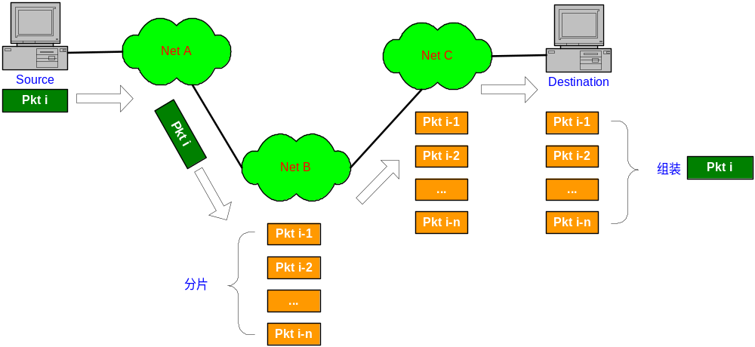
IP 数据报分片

Slide 45
IP Fields and Fragmentation
标识(identification) 占 16 bit，它是一个计数器，用来产生数据报的标识。
标志(flag) 占 3 bit，目前只有前两个比特有意义。
  标志字段的最低位是 MF (More Fragment)。MF = 1 表示后面“还有分片”。MF = 0 表示最后一个分片。
  标志字段中间的一位是 DF (Don‘t Fragment) 。只有当 DF = 0 时才允许分片。
片偏移(13 bit)指出：较长的分组在分片后某片在原分组中的相对位置。片偏移以 8 个字节为偏移单位。

Slide 46
IP 数据报分片的举例
数据部分共 3800 字节
需分片的
数据报
MTU=1500
首部
偏移 = 0/8
= 0
字节 0
1400
2800
3799
首部 1
首部 2
首部 3
字节 0
1399
1400
2799
2800
3799
数据报片 1
数据报片 2
数据报片 3
偏移 = 0/8 = 0
偏移 = 1400/8 = 175
偏移 = 2800/8 = 350

Slide 47
2. IP 数据报首部的选项
安全性能—数据报的安全等级。
严格路由—以IP地址序列给出从源到宿的完整路径，用于测试和紧急传送。
松散路由—规定源宿之间的某几个路由或路由原则。
路由记录—记录下所经路由的所有IP地址。
时间标签—记录每经过一跳所花费的时间，用于测试路由算法。

Slide 48
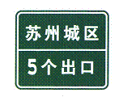

4.2.5 IP 层分组转发
路由器的分组转发
  路由器根据收到的网络目标地址，查找路由表，找出下一个路由器，并将数据从下一个路由器中转发出去。
交通指示牌

Slide 49
分组转发举例
在路由表中，对每一条路由，最主要的是
（目的网络地址，下一跳地址）
10.0.0.4
20.0.0.7
20.0.0.9
30.0.0.2
30.0.0.1
40.0.0.4
R₁
R₂
R₃
网 1
10.0.0.0
网 2
20.0.0.0
网 3
30.0.0.0
网 4
40.0.0.0
0
1
路由器 R₂ 的路由表
R2收到一个从10.0.0.10->
40.0.0.40
它该如何转发？
目的主机所在的网络
下一跳路由器的地址
20.0.0.0
直接交付，接口 0
30.0.0.0
直接交付，接口 1
10.0.0.0
20.0.0.7
40.0.0.0
30.0.0.1
10.0.0.4
20.0.0.7
20.0.0.9
30.0.0.2
30.0.0.1
40.0.0.4
R₁
R₂
R₃
链路 1
链路 2
链路 3
链路 4

Slide 50
分组转发算法
(1) 从数据报的首部提取目的站的 IP 地址 D, 得出目的网络地址为 N。
(2) 若网络 N 与此路由器直接相连，则直接将数据报交付给目的站 D；否则是间接交付，执行(3)。
(3) 若路由表中有目的地址为 D 的特定主机路由，则将数据报传送给路由表中所指明的下一跳路由器；否则，执行(4)。
(4) 若路由表中有到达网络 N 的路由，则将数据报传送给路由表指明的下一跳路由器；否则，执行(5)。
(5) 若路由表中有一个默认路由，则将数据报传送给路由表中所指明的默认路由器；否则，执行(6)。
(6) 报告转发分组出错。

Slide 51
4.3 划分子网和构造超网
4.3.1 划分子网
1. 从两级 IP 地址到三级 IP 地址
在 ARPANET 的早期，IP 地址的设计确实不够合理。
  IP 地址空间的利用率有时很低。
  给每一个物理网络分配一个网络号会使路由表变得太大因而使网络性能变坏。
  两级的 IP 地址不够灵活。

Slide 52
划分子网的基本思路
划分子网纯属一个单位内部的事情。这个单位对外仍然表现为没有划分子网的网络。
从主机号借用若干个比特作为子网号 subnet-id，而主机号 host-id 也就相应减少了若干个比特。
IP地址 ::= {<网络号>, <子网号>, <主机号>} (6-2)

Slide 53
一个未划分子网的 B 类网络145.13.0.0
我的网络地址
是 145.13.0.0
145.13.3.101
145.13.3.11
…
145.13.7.34
R₂
145.13.3.10
145.13.7.35
R₁
网络
145.13.0.0
…
R₃
145.13.7.56
…
所有到网络 145.13.0.0的分组均到达此路由器
145.13.21.23
145.13.21.8
145.13.21.9

Slide 54
划分为三个子网后对外仍是一个网络
所有到达网络 145.13.0.0
的分组均到达
此路由器
145.13.3.101
145.13.7.34
145.13.3.11
145.13.3.10
…
145.13.7.35
R₂
子网 145.13.3.0
子网
145.13.7.0
…
R₁
145.13.7.56
R₃
子网 145.13.21.0
…
145.13.21.23
145.13.21.9
网络
145.13.0.0
145.13.21.8

Slide 55
2. 子网掩码
Why Subnet mask?
  从一个 IP数据报的首部中的源地址和目标地址，无法判断源主机或目的主机所连接的网络是否进行了子网的划分。
  使用子网掩码(subnet mask)可以很方便地找出 IP 地址中的子网部分。

Slide 56
IP 地址的各字段和子网掩码
因特网部分
本地部分
两级 IP 地址
网络号 net-id
主机号 host-id
因特网部分
本地部分
三级 IP 地址
net-id
subnet-id
host-id
网络号
子网号
主机号
子网掩码
1 1 1 1 1 1 1 1 1 1 1 1 1 1 1 1 1 1 1 1 1 1 1 1
0 0 0 0 0 0 0 0
划分子网时
的网络地址
net-id
subnet-id
host-id 为全 0

Slide 57
(IP 地址) AND (子网掩码) =
网络地址
因特网部分
本地部分
两级 IP 地址
网络号 net-id
主机号 host-id
因特网部分
本地部分
三级 IP 地址
net-id
subnet-id
host-id
AND
网络号
子网号
主机号
子网掩码
1 1 1 1 1 1 1 1 1 1 1 1 1 1 1 1 1 1 1 1 1 1 1 1
0 0 0 0 0 0 0 0
划分子网时
的网络地址
net-id
subnet-id
host-id 为全 0

Slide 58
A 类、B 类和 C 类 IP 地址的默认子网掩码
A
类
地
址
网络地址
net-id
host-id 为全 0
默认子网掩码
255.0.0.0
1 1 1 1 1 1 1 1
0 0 0 0 0 0 0 0 0 0 0 0 0 0 0 0 0 0 0 0 0 0 0 0
B
类
地
址
网络地址
net-id
host-id 为全 0
默认子网掩码
255.255.0.0
1 1 1 1 1 1 1 1 1 1 1 1 1 1 1 1
0 0 0 0 0 0 0 0 0 0 0 0 0 0 0 0
C
类
地
址
网络地址
net-id
host-id 为全 0
默认子网掩码
255.255.255.0
1 1 1 1 1 1 1 1 1 1 1 1 1 1 1 1 1 1 1 1 1 1 1 1
0 0 0 0 0 0 0 0

Slide 59
子网划分举例
例如：C类网络192.10.1.0，主机号部分的前三位用于标识子网号，即：
11000000 00001010 00000001 xxxyyyyy
网络号+子网号
新的主机号部分
子网号为全“0”全“1”不能使用，于是划分出2³-2=6个子网，子网地址分别为：
11000000 00001010 00000001 00100000 -- 192.10.1.32
11000000 00001010 00000001 01000000 -- 192.10.1.64
11000000 00001010 00000001 01100000 -- 192.10.1.96
11000000 00001010 00000001 10000000 -- 192.10.1.128
11000000 00001010 00000001 10100000 -- 192.10.1.160
11000000 00001010 00000001 11000000 -- 192.10.1.192

Slide 60
子网掩码(subnet mask)计算
前面的例子中：网络号24位，子网号3位，总共27位。所以子网掩码为：
11111111 11111111 11111111 11100000
即 255 . 255 . 255 . 224
缺省子网掩码：
  A类：255.0.0.0
  B类：255.255.0.0
  C类：255.255.255.0

Slide 61
子网地址计算
子网掩码∧IP地址 = 该 IP地址的网络号。
例如：IP地址 202.117.1.207，子网掩码255.255.255.224
11001010 01110101 00000001 110 01111
∧ 11111111 11111111 11111111 111 00000
11001010 01110101 00000001 110 00000
∴子网地址为：202.117.1.192
主机号为：15
主机之间要能够通信，它们必须在同一子网内，否则需要使用路由器（或网关）实现互联。

Slide 62
子网规划举例
Q:已分配了一个C类地址：201.222.5.0。假设需要20个子网，每个子网有5台主机,试确定各子网地址和子网掩码。
1）对C类地址，要从最后8位中分出几位作为子网地址：
∵2⁴＜20＜2⁵，∴选择5位作为子网地址，共可提供
30个子网地址。
2）检查剩余的位数能否满足每个子网中主机台数的要求：
2³＞5+2，所以可以满足每子网5台主机的要求。
3）确定子网掩码为255.255.255.248。
（11111000B = 248 ）
4）子网地址可在8、16、24、32、……、240共30个地
址中任意选择20个。

Slide 63
划分子网后分组的转发举例
要发送的分组的目的 IP 地址：128.30.33.138
R₁ 的路由表（未给出默认路由器）
128.30.33.13
目的网络地址 | 子网掩码 | 下一跳
128.30.33.0 128.30.33.128 128.30.36.0 | 255.255.255.128 255.255.255.128 255.255.255.128 | 接口 0 接口 1 R₂
H₁
子网1：
网络地址 128.30.33.0
子网掩码 255.255.255.128
128.30.33.1
0
R₁
子网2：网络地址 128.30.33.128
子网掩码 255.255.255.128
128.30.33.130
1
0
128.30.33.129
R₂
H₂
128.30.33.138
1
128.30.36.2
子网3：网络地址 128.30.36.0
子网掩码 255.255.255.128
H₃
128.30.36.12

Slide 64
寻路过程*
因此 H1 首先检查主机 128.30.33.138 是否连接在本网络上。如果是，则直接交付；否则，就送交路由器 R1，并逐项查找路由表。不是
H1 必须把分组传送到路由器 R1，然后逐项查找路由表
路由器 R1 收到分组后就用路由表中第 1 个项目的子网掩码和 128.30.33.138 逐比特 AND 操作。不一致
路由器 R1 再用路由表中第 2 个项目的子网掩码和 128.30.33.138 逐比特 AND 操作。一致

Slide 65
4.3.3 无分类编址 CIDR
1. 网络前缀
划分子网在一定程度上缓解了因特网在发展中遇
到的困难。然而在 1992 年因特网仍然面临三个必
须尽早解决的问题，这就是：
B 类地址在 1992 年已分配了近一半，眼看就要在 1994 年 3 月全部分配完毕！
因特网主干网上的路由表中的项目数急剧增长（从几千个增长到几万个）。
整个 IPv4 的地址空间最终将全部耗尽。

Slide 66
IP 编址问题的演进
1987 年，RFC 1009 就指明了在一个划分子网的网络中可同时使用几个不同的子网掩码。使用变长子网掩码 VLSM (Variable Length Subnet Mask)可进一步提高 IP 地址资源的利用率。
在 VLSM 的基础上又进一步研究出无分类编址方法，它的正式名字是无分类域间路由选择 CIDR (Classless Inter-Domain Routing)。

Slide 67
无分类的两级编址
无分类的两级编址的记法是：
IP地址 ::= {<网络前缀>, <主机号>} (6-3)
CIDR 还使用“斜线记法”(slash notation)，它又称为CIDR记法，即在 IP 地址后面加上一个斜线“/”，然后写上网络前缀所占的比特数（这个数值对应于三级编址中子网掩码中比特 1 的个数）。
CIDR 将网络前缀都相同的连续的 IP 地址组成“CIDR 地址块”。

Slide 68
CIDR 地址块
128.14.32.0/20 表示的地址块共有 2¹² 个地址，简称为“/20 地址块”。
128.14.32.0/20 地址块的最小地址：128.14.32.0
128.14.32.0/20 地址块的最大地址：128.14.47.255？
全 0 和全 1 的主机号地址一般不使用

Slide 69
CIDR 地址块划分举例
ISP
大学 X
206.0.64.0/18
因特网
206.0.68.0/22
206.0.68.0/23
206.0.70.0/24
206.0.71.0/25
206.0.71.128/25
206.0.68.0/25
206.0.68.128/25
206.0.69.0/25
206.0.69.128/25
206.0.70.0/26
206.0.70.64/26
206.0.70.128/26
206.0.70.192/26
206.0.71.0/26
206.0.71.64/26
206.0.71.128/26
206.0.71.192/26
二系
三系
四系
一系
单位 地址块 二进制表示 地址数
ISP 206.0.64.0/18 11001110.00000000.01* 16384
大学 206.0.68.0/22 11001110.00000000.010001* 1024
一系 206.0.68.0/23 11001110.00000000.0100010* 512
二系 206.0.70.0/24 11001110.00000000.01000110.* 256
三系 206.0.71.0/25 11001110.00000000.01000111.0* 128
四系 206.0.71.128/25 11001110.00000000.01000111.1* 128

Slide 70
CIDR 地址块划分举例
这个 ISP 共有 64 个 C 类网络。
如果不采用 CIDR 技术，则在与该 ISP 的路由器交换路由信息的每一个路由器的路由表中，就需要有 64 个项目。
但采用地址聚合后，只需用路由聚合后的 1 个项目 206.0.64.0/18 就能找到该 ISP。

Slide 71
路由聚合(route aggregation)
一个 CIDR 地址块可以表示很多地址，这种地址的聚合常称为路由聚合，它使得路由表中的一个项目可以表示很多个（例如上千个）原来传统分类地址的路由。
路由聚合也称为构成超网(supernetting)。
  前缀长度不超过 23 bit 的 CIDR 地址块都包含了多个 C 类地址。这些 C 类地址合起来就构成了超网。
  CIDR 地址块中的地址数一定是 2 的整数次幂。

Slide 72
最长前缀匹配
使用 CIDR 时，路由表中的每个项目由“网络前缀”和“下一跳地址”组成。在查找路由表时可能会得到不止一个匹配结果。
应当从匹配结果中选择具有最长网络前缀的路由：最长前缀匹配(longest-prefix matching)。
网络前缀越长，其地址块就越小，因而路由就越具体。
最长前缀匹配又称为最长匹配或最佳匹配。

Slide 73
最长前缀匹配举例
收到的分组的目的地址 D = 206.0.71.136
路由表中的项目：206.0.68.0/22 （ISP）
206.0.71.128/25 （四系）
查找路由表中的第 1 个项目
第 1 个项目 206.0.68.0/22 的掩码 M 有 22 个连续的 1。
M = 11111111 11111111 11111100 00000000
因此只需把 D 的第 3 个字节转换成二进制。
M = 11111111 11111111 11111100 00000000
AND D = 206. 0. 01000111.10001000
206. 0. 01000100. 0
与 206.0.68.0/22 匹配

Slide 74
最长前缀匹配举例
再查找路由表中的第 2 个项目
第 2 个项目 206.0.71.128/25 的掩码 M 有 25 个连续的 1。
M = 11111111 11111111 11111111 10000000
因此只需把 D 的第 4 个字节转换成二进制。
M = 11111111 11111111 11111111 10000000
AND D = 206. 0. 71. 10001000
206. 0. 71. 10000000
与 206.0.71.128/25 匹配

Slide 75
最长前缀匹配
D AND (11111111 11111111 11111100 00000000)
= 206.0.68.0/22 匹配
D AND (11111111 11111111 11111111 10000000)
= 206.0.71.128/25 匹配
选择两个匹配的地址中更具体的一个，即选择最长前缀的地址。

Slide 76
特殊IP地址
（1）
网络地址
00000000
表示网络地址，用于标识一个网络，一般不分配给主机。
（2）
网络地址
11111111
  直接广播地址(direct broadcast) 不可作为源主机地址，
  直接广播地址=网络号+主机地址部分为全“1”，
（3）
00000000 00000000 00000000 00000000
全0地址表示本主机，不可作为有效目的地址使用。

Slide 77
特殊IP地址
（4）
11111111 11111111 11111111 11111111
  有限广播地址(limited broadcast address) 不可作为源主机地址
  有限广播地址 = 32个比特为全1
如：255.255.255.255
（5）
00000000 00000000 00000000
主机地址
  网络地址部分全0表示本网的某台主机，不可作为有效目的地址使用
（6）
01111111 XXXXXXXX XXXXXXXX XXXXXXXX
回送地址(loopback address)（A类地址）
任何一个以数字127开头的IP地址 127.any.any.any
127.0.0.1

Slide 78
思考题 4.1
ARP协议解决了从IP地址到物理地址的映射问题，它带来了什么样的后果？
ARP高速缓存为什么需要定期更新？
在分类IP编址方案中，为什么不同类型的IP地址其网络号的长度不同？
子网划分的优缺点分别是什么？
CIDR解决了地址分配过程的浪费现象，它的缺点是什么？

Slide 79
4.4 因特网控制报文协议 ICMP
Why?
  IP is an unreliable, connectionless service.
What?
  Internet Control Message Protocol
  ICMP 允许主机或路由器报告差错情况和提供有关异常情况的报告。
  ICMP 不是高层协议，而是 IP 层的协议。

Slide 80
ICMP 报文的格式
0
8
16
31
前 4 个字节
都是一样的
类型
代码
检验和
（这 4 个字节取决于 ICMP 报文的类型）
ICMP 的数据部分（长度取决于类型）
ICMP 报文
首 部
数 据 部 分
IP 数据报

Slide 81
ICMP 报文*
ICMP 报文的种类有两种
  ICMP 差错报告报文
  ICMP 询问报文
ICMP 报文的前 4 个字节是统一的格式，共有三个字段：
  类型
  代码
  检验和

Slide 82
ICMP 差错报告报文共有 5 种
终点不可达
源站抑制
时间超过
参数问题
改变路由（重定向）

Slide 83
ICMP 差错报告报文的内容
IP 数据报的数据字段
收到的 IP 数据报
IP 数据报
首部
8
字节
ICMP 的
前 8 字节
IP 数据报
首部
8
字节
ICMP 差错报告报文
首部
ICMP 差错报告报文
装入 ICMP 报文的 IP 数据报
IP 数据报

Slide 84
不应发送 ICMP 差错报告报文
的几种情况*
特殊情况：
  对 ICMP 差错报告报文不再发送 ICMP 差错报告报文。
  对第一个分片的数据报片的所有后续数据报片都不发送 ICMP 差错报告报文。
  对具有多播地址的数据报都不发送 ICMP 差错报告报文。
  对具有特殊地址（如127.0.0.0或0.0.0.0）的数据报不发送 ICMP 差错报告报文。

Slide 85
ICMP 询问报文有四种
回送请求和回答报文
时间戳请求和回答报文
掩码地址请求和回答报文
路由器询问和通告报文

Slide 86
ICMP协议-类型
0 回声应答（Echo reply）
3 目的端无法到达（Destination unreachable）
4 源抑制(Source Quench)
5 重定向（Redirect）
8 回声请求（Echo request）
11 数据报超时（Time exceeded）
12 数据报参数错（Parameter problem）
13 时间戳请求(Timestamp Request)
14 时间戳应答(Timestamp Reply)
15 信息请求（Information request）已过时
16 信息应答（Information reply）已过时
17 地址请求（Address request）
18 地址应答（Address reply）

Slide 87
PING (Packet InterNet Groper)
作用：
  PING 用来测试两个主机之间的连通性。
原理：
  PING 使用了 ICMP 回送请求与回送回答报文。
  PING 是应用层直接使用网络层 ICMP 的例子，它没有通过运输层的 TCP 或UDP。
使用：
  Ping 127.0.0.1
  Ping 本机地址
  Ping 网关地址

Slide 88
PING
B可以到
达吗？
可以，
我在这里。
A
B
ICMP回声请求
ICMP回声应答
用PING命令产生的回声及其应答示意图

Slide 89
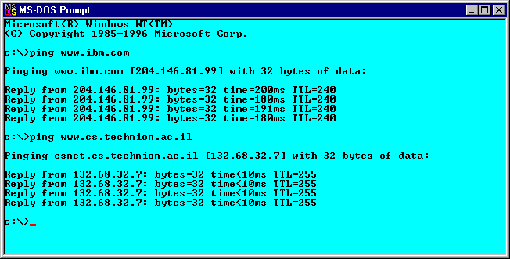

ICMP协议-PING

Slide 90
Traceroute
跟踪一个主机到另一个主机的路径。
  同一主机到达同一目标主机的IP数据报可以选择不同的路径，但多数情况下选择相同的路径。
  发送一系列的ICMP包，其TTL置为1、2、3等。
  中间路由器收到TTL=1的IP数据报后，丢弃该数据报，并返回一个“超时”ICMP包给源主机。

Slide 91
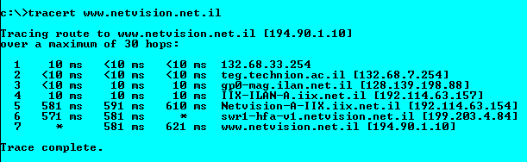
Traceroute 举例

Slide 92
4.5 因特网的路由选择协议
4.5.1 有关路由选择协议的几个基本概念
1. 理想的路由算法
  算法必须是正确的和完整的。
  算法在计算上应简单。
  算法应能适应通信量和网络拓扑的变化，这就是说，要有自适应性。
  算法应具有稳定性。
  算法应是公平的。
  算法应是最佳的。

Slide 93
代价
在研究路由选择时，需要给每一条链路指明一定的代价(cost)。
这里“代价”并不是指“钱”，而是由一个或几个因素综合决定的一种度量(metric)
  链路长度
  数据率
  链路容量
  保密性
  传播时延等等

Slide 94
典型的路由器的结构
路由选择处理机
3——网络层
2——数据链路层
1——物理层
路由选择协议
路由
选择
路由表
输入端口
输出端口
1
2
3
分组处理
3
2
1
…
转发表
…
分组
转发
输入端口
输出端口
1
2
3
交换结构
3
2
1

Slide 95
“转发”和“路由选择”的区别*
“转发”(forwarding)就是路由器根据转发表将用户的 IP 数据报从合适的端口转发出去。
“路由选择”(routing)则是按照分布式算法，根据从各相邻路由器得到的关于网络拓扑的变化情况，动态地改变所选择的路由。
路由表是根据路由选择算法得出的。而转发表是从路由表得出的。

Slide 96
输入端口上收到的分组的处理
数据链路层剥去帧首部和尾部后，将分组送到网络层的队列中排队等待处理。这会产生一定的时延。
输入端口的处理
从
线
路
接
收
分
组
网络层处理
分组排队
数据链路层
处理
交
换
结
构
物理层处理
查表和转发

Slide 97
输出端口的分组发送到线路
当交换结构传送过来的分组先进行缓存。数据链路层处理模块将分组加上链路层的首部和尾部，交给物理层后发送到外部线路。
输出端口的处理
向
线
路
发
送
分
组
网络层处理
分组排队
交
换
结
构
数据链路层
处理
物理层处理
缓存管理

Slide 98
分组丢弃*
若路由器处理分组的速率赶不上分组进入队列的速率，则队列的可用存储空间最终必定减少到零，这就使后面再进入队列的分组由于没有存储空间而只能被丢弃。
路由器中的输入或输出队列产生溢出是造成分组丢失的重要原因。

Slide 99
路由算法的分类
静态路由选择策略——即非自适应路由选择，其特点是简单和开销较小，但不能及时适应网络状态的变化。
动态路由选择策略——即自适应路由选择，其特点是能较好地适应网络状态的变化，但实现起来较为复杂，开销也比较大。

Slide 100
2. 分层次的路由选择协议
为什么要分层次？
  因特网的规模非常大。
    如果让所有的路由器知道所有的网络应怎样到达，则这种路由表将非常大，处理起来也太花时间。
    而所有这些路由器之间交换路由信息所需的带宽就会使因特网的通信链路饱和。
  许多单位不愿意外界了解自己单位网络的布局细节和本部门所采用的路由选择协议（这属于本部门内部的事情），但同时还希望连接到因特网上。

Slide 101
自治系统(autonomous system)
因特网将整个互联网划分为许多较小的自治系统 AS。
  一个自治系统是一个互联网，其最重要的特点就是自治系统有权自主地决定在本系统内应采用何种路由选择协议。
  一个自治系统内的所有网络都属于一个行政单位(例如，一个公司，一所大学，政府的一个部门，等等)来管辖。
  一个自治系统的所有路由器在本自治系统内都必须是连通的。

Slide 102
因特网有两大类路由选择协议
内部网关协议 IGP (Interior Gateway Protocol)
  即在一个自治系统内部使用的路由选择协议。目前这类路由选择协议使用得最多，如 RIP 和 OSPF 协议。
外部网关协议 EGP (External Gateway Protocol)
  若源站和目的站处在不同的自治系统中，当数据报传到一个自治系统的边界时，就需要使用一种协议将路由选择信息传递到另一个自治系统中。
  这样的协议就是外部网关协议 EGP。在外部网关协议中目前使用最多的是 BGP-4。

Slide 103
自治系统和
内部网关协议、外部网关协议
自治系统 C
R₃
自治系统 B
IGP
EGP
R₂
IGP
IGP
IGP
IGP
IGP
EGP
IGP
IGP
EGP
自治系统 A
R₁
H₁
IGP
H₂
IGP
IGP
IGP
IGP
内部网关协议
IGP
（例如，RIP）
外部网关协议
EGP
（例如，BGP-4）
内部网关协议
IGP
（例如，OSPF）

Slide 104
这里要指出两点*
因特网的早期 RFC 文档中未使用“路由器”而是使用“网关”这一名词。但是在新的 RFC 文档中又使用了“路由器”这一名词。应当把这两个属于当作同义词。
IGP 和 EGP 是协议类别的名称。但 RFC 在使用 EGP 这个名词时出现了一点混乱，因为最早的一个外部网关协议的协议名字正好也是 EGP。因此在遇到名词 EGP 时，应弄清它是指旧的协议 EGP 还是指外部网关协议 EGP 这个类别。

Slide 105
4.5.2 内部网关协议 RIP
(Routing Information Protocol)
1. 工作原理
  采用距离矢量算法DVA(Distance Vector Algorithm)
  仅和相邻路由器交换信息；
  交换的信息是当前本路由器所知道的全部信息，即自己的路由表；
  按固定的时间间隔交换路由信息，例如，每隔 30 秒。

Slide 106
“距离”的定义
从一路由器到直接连接的网络的距离定义为 1。
从一个路由器到非直接连接的网络的距离定义为所经过的路由器数加 1。
RIP 协议中的“距离”也称为“跳数”(hop count)，因为每经过一个路由器，跳数就加 1。

Slide 107
一开始，各路由表只有到相邻路由器的信息
1 1 −
5 1 −
E
1 1 −
2 1 −
3 1 −
网 1
网 5
5 1 −
6 1 −
2 1 −
5 1 −
网 2
D
A
4 1 −
6 1 −
F
网 6
网 3
B
网 4
C
3 1 −
4 1 −
“−”表示“直接交付”
“4”表示“从本路由器到网 4”
“1”表示“距离是 1”

Slide 108
路由器 B 收到相邻路由器 A 和 C 的路由表
1 1 −
5 1 −
E
1 1 −
2 1 −
3 1 −
网 1
1 1 −
2 1 −
3 1 −
网 5
5 1 −
6 1 −
2 1 −
5 1 −
网 2
D
A
4 1 −
6 1 −
4 1 −
6 1 −
F
网 6
网 3
B
网 4
C
3 1 −
4 1 −
更新后
A 说：“我到网 1 的距离是 1。”
因此 B 现在也可以到网 1，
距离是 2，经过 A。”
1 2 A
2 2 A
3 1 −
4 1 −
6 2 C

Slide 109
最终所有的路由器的路由表都更新了
1 1 −
2 1 −
3 1 −
4 2 B
5 2 E
6 3 B
1 1 −
2 2 A
3 2 A
4 3 A
5 1 −
6 2 F
1 2 E
2 2 D
3 3 C
4 2 C
5 1 −
6 1 −
E
网 1
网 5
1 2 A
2 1 −
3 2 A
4 3 A
5 1 −
6 2 F
网 2
D
A
F
1 2 A
2 2 A
3 1 −
4 1 −
5 3 C
6 2 C
C
网 6
网 3
B
1 3 B
2 3 B
3 2 B
4 1 −
5 2 F
6 1 −
网 4

Slide 110
RIP 协议的位置
RIP 协议使用运输层的用户数据报 UDP进行传送（使用 UDP 的端口 520）。
因此 RIP 协议的位置应当在应用层。但转发 IP 数据报的过程是在网络层完成的。

Slide 111
RIP messaging model
Port=520
RIP peer
RIP peer
UDP
UDP
Unsolicited
RIP response
Port=
ephemeral port number
Port=520
RIP request
RIP response

Slide 112
RIP2 message format
AS No
1-Request
2-Response
4 字节
地址族标识符
路由标记
4 字节
网络地址
命令
版本
必为 0
子网掩码
下一跳路由器地址
距离 (1-16)
首部
路由部分
路由信息
（20 字节/路由）
可重复出现
最多 25 个
RIP 报文
IP
首部
UDP
首部
UDP 用户数据报
IP 数据报

Slide 113
RIP2 message format
首部
  命令，1 indicates an RIP Request, while 2 means an RIP Response。
  版本，1/2。
路由部分
  地址族标识符（地址类别），用来标志所使用的地址协议（2）。
  路由标记，填入自治系统的号码，考虑使RIP 有可能收到本自治系统以外的路由选择信息。

Slide 114
RIP 协议的优缺点
优点
  实现简单，开销较小。
缺点
  收敛性；
  RIP 限制了网络的规模，它能使用的最大距离为 15（16 表示不可达）；
  路由器之间交换的路由信息是路由器中的完整路由表，因而随着网络规模的扩大，开销也就增加。

Slide 115
正
常
情
况
1 1 −
1 2 R₁
网 1
网 2
网 3
R₁
R₂
网 1
网 2
网 3
R₁
R₂
网 1出了故障
1 2 R₁
1 16 −
R₁ 说：“我到网 1 的距离是 16 （表示无法到达），
是直接交付。”
但 R₂ 在收到 R₁ 的更新报文之前，还发送原来的报文，
因为这时 R₂ 并不知道 R₁ 出了故障。

Slide 116
正
常
情
况
1 1 −
1 2 R₁
网 1
网 2
网 3
R₁
R₂
网 1
网 2
网 3
R₁
R₂
网 1出了故障
1 2 R₁
1 16 −
1 3 R₂
R₁ 收到 R₂ 的更新报文后，误认为可经过 R₂ 到达网1，于是更新自己的路由表，说：“我到网 1 的距离是 3，下一跳经过 R₂”。然后将此更新信息发送给 R₂。

Slide 117
正
常
情
况
1 1 −
1 2 R₁
网 1
网 2
网 3
R₁
R₂
网 1
网 2
网 3
R₁
R₂
网 1出了故障
1 2 R₁
1 16 −
1 3 R₂
1 4 R₁
R₂ 以后又更新自己的路由表为“1, 4, R₁”，表明 “我到网 1 距离是 4，下一跳经过 R₁”。

Slide 118
正
常
情
况
这就是好消息传播得快，而坏消息传播得慢。网络出故障的传播时间往往需要较长的时间(例如数分钟)。这是 RIP 的一个主要缺点。
1 1 −
1 2 R₁
网 1
网 2
网 3
R₁
R₂
网 1
网 2
网 3
R₁
R₂
网 1出了故障
1 2 R₁
1 16 −
1 3 R₂
1 4 R₁
1 5 R₂
…
…
1 16 R₂
1 16 R₁
这样不断更新下去，直到 R₁ 和 R₂ 到网 1 的距离都增大到 16 时，R₁ 和 R₂ 才知道网 1 是不可达的。

Slide 119
RIP的解决方法
1、水平分割
2、毒素反向更新
3、触发更新
4、抑制定时器

Slide 120
4.5.3 内部网关协议 OSPF
(Open Shortest Path First)*
1. OSPF 协议的基本特点
  “开放”表明 OSPF 协议不是受某一家厂商控制，而是公开发表的。
  “最短路径优先”是因为使用了 Dijkstra 提出的最短路径算法 SPF
  OSPF 只是一个协议的名字，它并不表示其他的路由选择协议不是“最短路径优先”。
  路由选择算法是分布式的链路状态算法。

Slide 121
OSPF三个要点
更新发送
  只有当链路状态发生变化时，路由器才用洪泛法向所有路由器发送此信息
洪泛法
  向本自治系统中所有路由器发送信息，这里使用的方法是洪泛法。
链路状态
  发送的信息就是与本路由器相邻的所有路由器的链路状态
    “链路状态”就是说明本路由器都和哪些路由器相邻，以及该链路的“度量”(metric)。

Slide 122
OSPF过程
1、构造包含发现信息的L-S报文(LSP)向全网广播
2、根据收集的LSP建立拓扑数据库
4、启动SPF算法以C为源点计算SPF树
5、建立到达所有信宿的路由表（端口和代价）

Slide 123

（1）构造LSP/LSA
5
Net 1
Link State Packet
LSP
C
B
Net 3
Link State Advertisement
a0
3
Net 6
A
Net 2
A的LSP
Net 1 | a0 | 0
Net 2 | a1 | 0
a1
2
5
F
2
3
1
2
1
Net 5
可靠的洪泛法
Net 4
E
D
LSP

Slide 124
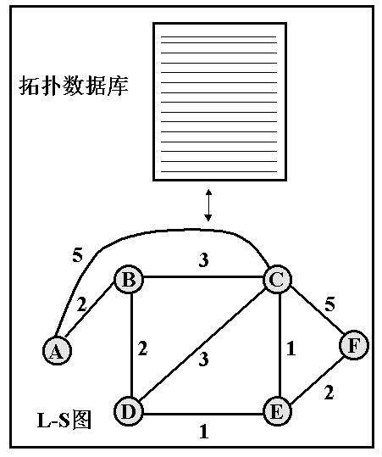
（2）构造拓扑数据库LSDB
C
B
A
F
全网具有相同的L-S逻辑图。
D
E

Slide 125
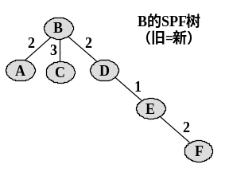
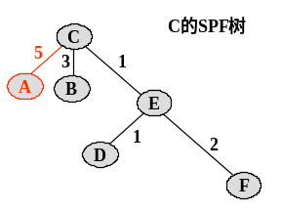
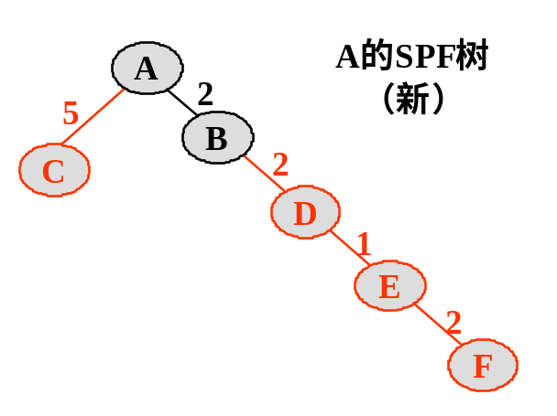
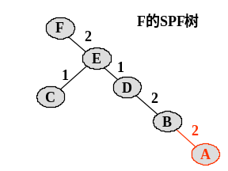
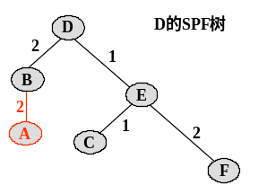
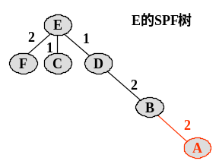
（3）各自重新计算SPF树
5
C
B
3
2
F
5
2
3
1
2
A
1
D
E

Slide 126
（4）生成各自的路由表
Net 1
路由表
路由表
A的路由表
Net 1 | a0 | 0
Net 2 | a1 | 0
Net 3 | B | 2
Net 4 | B | 4
Net 5 | B | 5
Net 6 | C | 5
C
B
Net 3
A
a0
2
3
Net 6
F
Net 2
a1
2
1
路由表
1
Net 5
路由表
路由表
Net 4
E
D

Slide 127
OSPF 的区域(area)
区域
  为了使 OSPF 能够用于规模很大的网络，OSPF 将一个自治系统再划分为若干个更小的范围，叫作区域。
区域标识符
  每一个区域都有一个 32 位的区域标识符（用点分十进制表示）。
区域数量
  区域也不能太大，在一个区域内的路由器最好不超过 200 个。

Slide 128
OSPF 划分为两种不同的区域
AS边界路由器
区域边界路由器
至其他自治系统
自治系统 AS
主干区域 0.0.0.0
主干路由器
R₁
R₆
R₃
网 6
R₅
R₇
网 1
R₉
网 2
R₄
网 7
R₂
网 3
网 8
R₈
网 4
网 5
区域 0.0.0.1
区域 0.0.0.3
区域 0.0.0.2

Slide 129
OSPF 分组
比特
0
8
16
31
版 本
类 型
分 组 长 度
路 由 器 标 识 符
区 域 标 识 符
检 验 和
鉴 别 类 型
鉴 别
鉴 别
24 字节
OSPF 分组首部
类型 1 至类型 5 的 OSPF 分组
IP数据报首部
OSPF 分组
IP 数据报

Slide 130
OSPF优点
灵活的代价指派
多路径的负载平衡
路由器之间的鉴别功能
支持VLSM和CIDR
表明链路状态变化时间的序号

Slide 131
OSPF 的五种分组类型
类型1，问候(Hello)分组。
  发现和维持邻站可达性
类型2，数据库描述(Database Description)分组。
  发送自己的LSDB的摘要信息，即已有哪些路由器的信息。
类型3，链路状态请求(Link State Request)分组。
  请求对方某些链路状态
类型4，链路状态更新(Link State Update)分组，
  用洪泛法对全网更新链路状态。
类型5，链路状态确认(Link State Acknowledgment) 分组。
  对更新的确认

Slide 132
OSPF的基本操作
问候
确定可达性
问候
数据库描述
数据库描述
达到数据库的同步
数据库描述
数据库描述
链路状态请求
新情况下的同步
链路状态更新
链路状态确认

Slide 133
OSPF 使用的是可靠的洪泛法
t₁
t₂
t₃
t₄
更新报文
R
R
R
ACK报文
t
R

Slide 134
OSPF 的传输
OSPF 不用 UDP 而是直接用 IP 数据报传送，可见 OSPF 的位置在网络层。
  OSPF 构成的数据报很短。这样做可减少路由信息的通信量。
  数据报很短的另一好处是可以不必将长的数据报分片传送。分片传送的数据报只要丢失一个，就无法组装成原来的数据报，而整个数据报就必须重传。

Slide 135
OSPF的特点
定时刷新
  OSPF 还规定每隔一段时间，如 30 分钟，要刷新一次数据库中的链路状态。
通信量少
  由于一个路由器的链路状态只涉及到与相邻路由器的连通状态，因而与整个互联网的规模并无直接关系。
收敛快
  OSPF 没有“坏消息传播得慢”的问题，据统计，其响应网络变化的时间小于 100 ms。
计算复杂
  构造LSDB，计算SPF树。

Slide 136
4.5.4 外部网关协议 BGP
BGP 是不同自治系统的路由器之间交换路由信息的协议。
BGP 的较新版本是 1995 年发表的 BGP-4（BGP 的第 4 个版本）。
BGP采用类似DVA的算法；
可以将 BGP-4 简写为 BGP。

Slide 137
BGP 使用的环境却不同
前提
  因特网的规模太大，使得自治系统之间路由选择非常困难。
  对于自治系统之间的路由选择，要寻找最佳路由是很不现实的。
  自治系统之间的路由选择必须考虑有关策略。
目标
  边界网关协议 BGP 只能是力求寻找一条能够到达目的网络且比较好的路由（不能兜圈子），而并非要寻找一条最佳路由。

Slide 138
BGP 发言人和
自治系统 AS 的关系
BGP
发言人
-边界路由器
BGP
发言人
AS₁
AS₂
BGP 发言人
BGP 发言人
AS₃
BGP 发言人
AS₄
AS₅

Slide 139
BGP 发言人交换路径向量
自治系统 AS₂ 的 BGP 发言人通知主干网的 BGP 发言人：“要到达网络 N₁, N₂, N₃ 和 N₄ 可经过 AS₂。”
本地 ISP（AS₄）
N₁， N₂
地区 ISP
（AS₂）
本地 ISP（AS₅）
N₃， N₄
主干网
（AS₁）
本地 ISP（AS₆）
N₅
地区 ISP
（AS₃）
本地 ISP（AS₇）
N₆， N₇

Slide 140
BGP 发言人交换路径向量
主干网还可发出通知：“要到达网络 N₅, N₆ 和 N₇ 可沿路径（AS₁, AS₃）。”
本地 ISP（AS₄）
N₁， N₂
地区 ISP
（AS₂）
本地 ISP（AS₅）
N₃， N₄
主干网
（AS₁）
本地 ISP（AS₆）
N₅
地区 ISP
（AS₃）
本地 ISP（AS₇）
N₆， N₇

Slide 141
BGP-4 共使用四种报文
BGP发言人与邻站利用TCP建立BGP会话，交换路由信息。
  (1) 打开(OPEN)报文，用来与相邻的另一个BGP发言人建立关系。
  (2) 更新(UPDATE)报文，用来发送某一路由的信息，以及列出要撤消的多条路由。
  (3) 保活(KEEPALIVE)报文，用来周期性地证实邻站关系。
  (4) 通知(NOTIFICATION)报文，用来发送检测到的差错。
在 RFC 2918 中增加了 ROUTE-REFRESH 报文，用来请求对等端重新通告。

Slide 142
BGP 报文
字节 16 2 1
标 记
长 度
类 型
BGP 报文通用首部
BGP 报文主体部分
TCP首部
BGP 报文
IP 首部
TCP 报文
标记：用于潜在的鉴别功能

Slide 143

4.7 IP 多播*
4.7.1 IP 多播的基本概念
视频服务器 M
不使用多播时需要
发送 90 次单播
90 个
R₁
30 个
30 个
30个
R₂
R₃
R₄
30 个
30 个
30 个
…
…
…
共有 90 个主机接收视频节目

Slide 144
多播可明显地减少
网络中资源的消耗
视频服务器 M
发送 1 次多播
1 个
R₁
复制
1 个
1 个
1 个
R₂
R₃
R₄
1 个
多播
多播
1 个
多播
1 个
多播组成员
共有 90 个
…
…
…

Slide 145
IP 多播的一些特点
(1) 使用组地址— IP 使用 D 类地址支持多播(224.0.0.0-239.255.255.255)
(2) 永久组地址——由因特网号码指派管理局 IANA 负责指派的部分D类地址
(3) 动态的组成员
(4) 使用硬件进行多播

Slide 146
4.7.2 在局域网上进行硬件多播
以太网多播地址的高 24 位为 00-00-5E。
TCP/IP 协议使用的以太网多播地址块的范围是：从 00-00-5E-00-00-00
到 00-00-5E-FF-FF-FF
D 类 IP 地址可供分配的有 28 位，在这 28 位中的前 5 位不能用来构成以太网硬件地址。

Slide 147
D 类 IP 地址
与以太网多播地址的映射关系
这 5 位不使用
0
8
16
24
31
D 类 IP 地址
1110
0 1 0 0 5 E
00000001
00000000
01011110
0
表示多播
最低 23 位来自 D 类 IP 地址
48 位以太网地址

Slide 148
4.6.3 网际组管理协议 IGMP
和多播路由选择协议
1. IP多播需要两种协议
网际组管理协议 IGMP
  Internet Group Management Protocol
  使路由器知道多播组成员的信息。
多播路由选择协议
  局域网和因特网上的多播路由器协同工作，把多播数据报用最小代价传送给所有的组成员。

Slide 149
IGMP 使多播路由器
知道多播组成员信息
128.56.24.34
135.27.74.52
IGMP
R₁
130.12.14.56
IGMP
R₂
多播组
226.15.37.123
IGMP
R₃
IGMP
R₄
130.12.14.43

Slide 150
IGMP 的本地使用范围
IGMP 并非在因特网范围内对所有多播组成员进行管理的协议。
IGMP 不知道 IP 多播组包含的成员数，也不知道这些成员都分布在哪些网络上。
IGMP 协议是让连接在本地局域网上的多播路由器知道本局域网上是否有主机（严格讲，是主机上的某个进程）参加或退出了某个多播组。

Slide 151
多播路由选择协议
比单播路由选择协议复杂得多
动态性
  多播转发必须动态地适应多播组成员的变化。
  单播路由选择通常是在网络拓扑发生变化时才需要更新路由。
源地址
  多播路由器在转发多播数据报时，不能仅仅根据多播数据报中的目的地址，而是还要考虑这个多播数据报源地址。
多源性
  多播数据报可以由没有加入多播组的主机发出，也可以通过没有组成员接入的网络。

Slide 152
2. 网际组管理协议 IGMP*
和 ICMP 相似，IGMP 使用 IP 数据报传递其报文（即 IGMP 报文加上 IP 首部构成 IP 数据报），但它也向 IP 提供服务。
因此，我们不把 IGMP 看成是一个单独的协议，而是属于整个网际协议 IP 的一个组成部分。

Slide 153
IGMP 是整个网际协议 IP
的一个组成部分
和 ICMP 相似，IGMP 使用 IP 数据报传递其报文（即 IGMP 报文加上 IP 首部构成 IP 数据报），但它也向 IP 提供服务。
因此，我们不把 IGMP 看成是一个单独的协议，而是属于整个网际协议 IP 的一个组成部分。

Slide 154
IGMP 可分为两个阶段
第一阶段：主机通知
  当某个主机加入新的多播组时，该主机应向多播组的多播地址发送IGMP 报文，声明自己要成为该组的成员。
  本地的多播路由器收到 IGMP 报文后，将组成员关系转发给因特网上的其他多播路由器。
第二阶段：周期探询
  因为组成员关系是动态的，因此本地多播路由器要周期性地探询本地局域网上的主机，以便知道这些主机是否还继续是组的成员。

Slide 155
IGMP 采用的一些具体措施
多播
  在主机和多播路由器之间的所有通信都是使用 IP 多播。
高效
  多播路由器在探询组成员关系时，只需要对所有的组发送一个请求信息的询问报文，而不需要对每一个组发送一个询问报文。默认的询问速率是每 125 秒发送一次。
合作
  当同一个网络上连接有几个多播路由器时，它们能够迅速和有效地选择其中的一个来探询主机的成员关系。
  同一个组内的每一个主机都要监听响应，只要有本组的其他主机先发送了响应，自己就可以不再发送响应了。

Slide 156
3. 多播路由选择*
多播路由选择协议尚未标准化。
一个多播组中的成员是动态变化的，随时会有主机加入或离开这个多播组。
多播路由选择实际上就是要找出以源主机为根结点的多播转发树。
在多播转发树上的路由器不会收到重复的多播数据报。
对不同的多播组对应于不同的多播转发树。同一个多播组，对不同的源点也会有不同的多播转发树。

Slide 157
转发多播数据报使用的方法
(1) 洪泛与剪除
这种方法适合于较小的多播组，而所有的组成员接入的局域网也是相邻接的。
一开始，路由器转发多播数据报使用洪泛的方法（这就是广播）。为了避免兜圈子，采用了叫做反向路径广播 RPB (Reverse Path Broadcasting)的策略。

Slide 158
RPB 的要点
路由器收到多播数据报时，先检查是否从源点经最短路径传送来的。
若是，就向所有其他方向转发刚才收到的多播数据报（但进入的方向除外），否则就丢弃而不转发。
如果存在几条同样长度的最短路径），那么只能选择一条最短路径，选择的准则就是看这几条最短路径中的相邻路由器谁的 IP 地址最小。

Slide 159
反向路径广播 RPB 和剪除
源点
转发多播数据报
R₁
收到后即丢弃
R₂
R₃
剪除没有
组成员的树枝
R₄
R₅
R₆
R₈
R₇

Slide 160


(2) 隧道技术(tunneling)
网 1
（支持多播）
网 2
（支持多播）
不支持多播
的网络
R₁
R₂
多播数据报
隧道
首部
数 据
网 1 和网 2 中的多播数据报
首部
数 据
隧道中通行的单播 IP 数据报
单播 IP 数据报

Slide 161
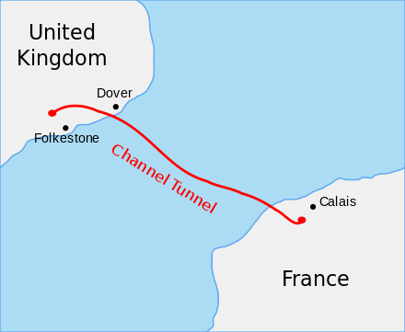

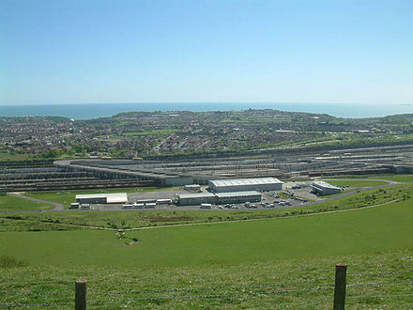
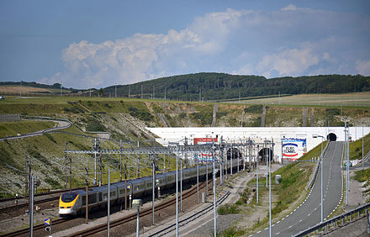
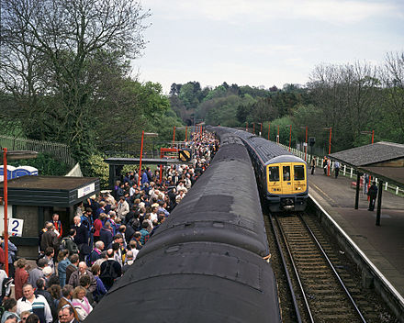
English Channel Tunnel

Slide 162
(3) 基于核心的发现技术
这种方法对于多播组的大小在较大范围内变化时都适合。
这种方法是对每一个多播组 G 指定一个核心(core)路由器，给出它的 IP 单播地址。
核心路由器按照前面讲过的方法创建出对应于多播组 G 的转发树。

Slide 163
几种多播路由选择协议
距离向量多播路由选择协议 DVMRP (Distance Vector Multicast Routing Protocol)
基于核心的转发树 CBT (Core Based Tree)
开放最短通路优先的多播扩展 MOSPF (Multicast Extensions to OSPF)
协议无关多播-稀疏方式 PIM-SM (Protocol Independent Multicast-Sparse Mode)
协议无关多播-密集方式 PIM-DM (Protocol Independent Multicast-Dense Mode)

Slide 164
4.8.1 虚拟专用网 VPN
本地地址——仅在机构内部使用的 IP 地址，可以由本机构自行分配，而不需要向因特网的管理机构申请。
全球地址——全球惟一的IP地址，必须向因特网的管理机构申请。

Slide 165
专用地址(private address)
10.0.0.0 到 10.255.255.255
172.16.0.0 到 172.31.255.255
192.168.0.0 到 192.168.255.255
这些地址只能用于一个机构的内部通信，而不能用于和因特网上的主机通信。
专用地址只能用作本地地址而不能用作全球地址。在因特网中的所有路由器对目的地址是专用地址的数据报一律不进行转发。

Slide 166
用隧道技术实现虚拟专用网
本地地址
全球地址
本地地址
125.1.2.3
隧道
194.4.5.6
部门 B
Y
X
部门 A
R₁
R₂
10.2.0.3
10.1.0.1
因特网
使用隧道技术

Slide 167
用隧道技术实现虚拟专用网
加密的从 X 到 Y 的内部数据报
源地址：125.1.2.3
目的地址：194.4.5.6
外部数据报的数据部分
数据报首部
125.1.2.3
隧道
194.4.5.6
部门 B
Y
X
部门 A
R₁
R₂
10.2.0.3
10.1.0.1
因特网
使用隧道技术
125.1.2.3
194.4.5.6
R₁
R₂
Y
X
部门 B
部门 A
10.2.0.3
10.1.0.1
虚拟专用网 VPN

Slide 168
内联网 Intranet 和外联网 Extranet
（都是基于TCP/IP协议）
由部门 A 和 B 的内部网络所构成的虚拟专用网 VPN 又称为内联网(Intranet)，表示部门 A 和 B 都是在同一个机构的内部。
一个机构和某些外部机构共同建立的虚拟专用网 VPN 又称为外联网(Extranet)。
125.1.2.3
194.4.5.6
R₁
R₂
Y
X
部门 B
部门 A
10.2.0.3
10.1.0.1
虚拟专用网 VPN

Slide 169
4.8.2 网络地址转换 NAT
(Network Address Translation)
网络地址转换 NAT方法于1994 年提出。
需要在专用网连接到因特网的路由器上安装 NAT 软件。装有 NAT 软件的路由器叫做 NAT路由器，它至少有一个有效的外部全球地址 IP_{G}。
所有使用本地地址的主机在和外界通信时都要在 NAT 路由器上将其本地地址转换成 IP_{G} 才能和因特网连接。

Slide 170
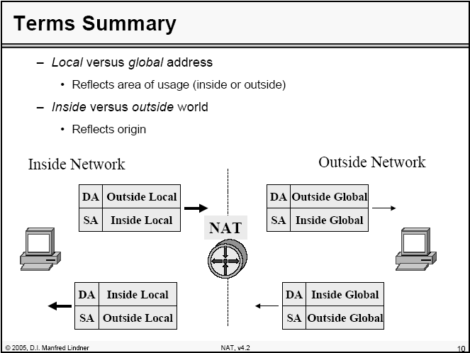
Terms Summary

Slide 171
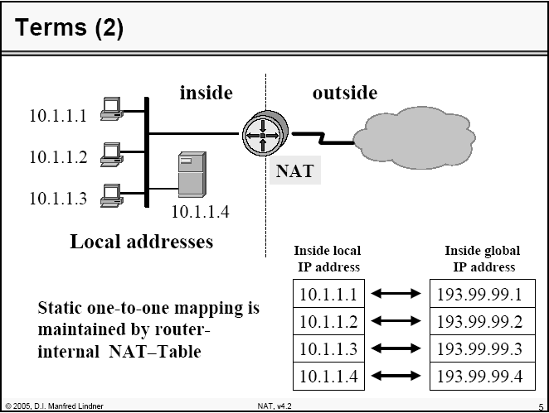
Static mapping

Slide 172
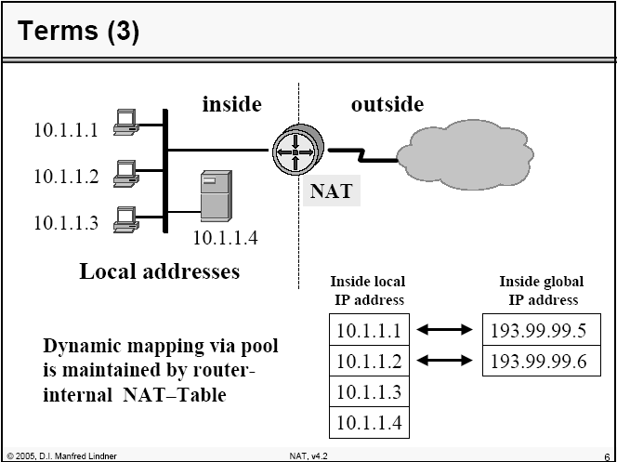
Dynamic mapping

Slide 173
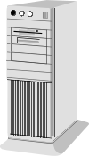

Outgoing Web Client Through NPAT
a
10.0.0.4, port 1025
mapped to
204.1.1.10, port 2000
Internet
Web server
10.0.0.2
Request received and accepted.
b
204.1.1.10
10.0.0.1
10.0.0.3
Connection request from ‘c’ forwarded to <web server> source 204.1.1.10, port 2000.
NAT
c
Inside IP | Inside Port | Out IP | Out Port
10.0.0.3 | 1034 | 204.1.1.10 | 2005
10.0.0.4 | 1025 | 204.1.1.10 | 2000
10.0.0.4
Connection request to port 80 from ‘c‘ to <web server> source 10.0.0.4, port 1025.

Slide 174
Outgoing Web Client Through NPAT
a
Internet
Web server
10.0.0.2
Response sent to 204.1.1.10, port 2000.
NAT
b
10.0.0.1
10.0.0.3
Translate 204.1.1.10, port 2000
to 10.0.0.4 port 1025
c
10.0.0.4
Inside IP | Inside Port | Out IP | Out Port
10.0.0.3 | 1034 | 204.1.1.10 | 2005
10.0.0.4 | 1025 | 204.1.1.10 | 2000

Slide 175
4.9 多协议标记交换 MPLS
(MultiProtocol Label Switching)
MPLS 的产生背景
在 20 世纪 80 年代，出现了一种思路：用面向连接的方式取代 IP 的无连接分组交换方式，这样就可以利用更快捷的查找算法，而不必使用最长前缀匹配的方法来查找路由表。
这种基本概念就叫做交换(switching)，人们经常把这种交换概念与异步传递方式 ATM (Asynchronous Transfer Mode)联系起来。
在传统的路由器上也可以实现这种交换。

Slide 176

为了实现交换，可以利用面向连接的概念，
使每个分组携带一个叫做标记(label)的小整数。
当分组到达交换机时，交换机读取分组的标记，
并用标记值来检索分组转发表。
S₂
1
S₁
0
0
标号 转发接口
0 1
1 0
2 1
3 1
1
0
S₃
S₁ 的转发表

Slide 177
MPLS 的特点
(1) 支持面向连接的服务质量。
(2) 支持流量工程，平衡网络负载。
(3) 有效地支持虚拟专用网 VPN。

Slide 178
4.9.1 MPLS 的工作原理
1. 基本工作过程
打标记：
  MPLS 对打上固定长度“标记”的分组用硬件进行转发，使分组转发过程中省去了每到达一个结点都要查找路由表的过程，因而分组转发的速率大大加快。
标记交换：
  采用硬件技术对打上标记的分组进行转发称为标记交换。“交换”也表示在转发分组时不再上升到第三层用软件分析 IP 首部和查找转发表，而是根据第二层的标记用硬件进行转发。

Slide 179
MPLS 协议的基本原理
MPLS 域
打上标记
B
去除标记
LDP
LDP
A
C
LDP
D
标记交换
标记交换
标记交换
MPLS
入口结点
MPLS
出口结点
普通 IP 分组
打上标记的分组
普通路由器
标记交换路由器 LSR
LDP：标记分配协议，相当于路由选择协议

Slide 180
MPLS 的基本工作过程
(1) MPLS 域中的各 LSR 使用专门的标记分配协议 LDP 交换报文，并找出标记交换路径LSP。各 LSR 根据这些路径构造出分组转发表。
(2) 分组进入到 MPLS 域时， MPLS 入口结点把分组打上标记，并按照转发表将分组转发给下一个 LSR。
(3) 以后的所有 LSR 都按照标记进行转发。每经过一个 LSR，要换一个新的标记。
(4) 当分组离开 MPLS 域时，MPLS 出口结点把分组的标记去除。再以后就按照一般分组的转发方法进行转发。

Slide 181
转发等价类 FEC
(Forwarding Equivalence Class)
“转发等价类”
  就是路由器按照同样方式对待的分组的集合。
FEC 划分
  方法不受什么限制，这都由网络管理员来控制，因此非常灵活。
    目的地址与某一特定IP地址前缀匹配的IP数据报
    所有源地址和目的地址都相同的IP数据报
    具有某种服务质量需求的IP数据报
FEC指派
  入口结点并不是给每一个分组指派一个不同的标记，而是将属于同样 FEC 的分组都指派同样的标记。FEC 和标记是一一对应的关系。

Slide 182
FEC 用于负载平衡
H₁
H₃
A
B
C
D
E
H₂
H₄
(a) 传统路由选择协议使最短路径 A→B→C 过载
B
H₁
A
C
H₃
D
E
H₂
H₄
(b) 利用 FEC 使通信量分散

Slide 183
4.9.2 MPLS 首部的位置与格式
MPLS 的一个重要功能就可以构成标记栈。
MPLS 标记的格式以及标记栈：
位 20 3 1 8
标 记 值
试 验
S
生存时间 TTL
栈顶
栈底
…
以太网帧
帧首部 MPLS标记 MPLS标记 IP 首部 数 据 部 分 帧尾部
MPLS 标记栈
IP 数据报
发送在前

Slide 184
4. 下一代的网际协议 IPv6 (IPng)
解决 IP 地址耗尽的措施*
从计算机本身发展以及从因特网规模和网络传输速率来看，现在 IPv4 已很不适用。
最主要的问题就是 32 bit 的 IP 地址不够用。
要解决 IP 地址耗尽的问题的措施：
  采用无类别编址 CIDR，使 IP 地址的分配更加合理。
  采用网络地址转换 NAT方法以节省全球 IP 地址。
  采用具有更大地址空间的新版本的 IP 协议 IPv6。

Slide 185
4.6.1 IPv6 的基本首部
IPv6 所引进的主要变化如下
  更大的地址空间。
  扩展的地址层次结构。
  灵活的首部格式。
  改进的选项。
  允许协议继续扩充。
  支持即插即用（即自动配置）。
  支持资源的预分配。

Slide 186
IPv6 数据报的首部*
IPv6 将首部长度变为固定的 40 字节，称为基本首部(base header)。
将不必要的功能取消了，首部的字段数减少到只有 8 个。
取消了首部的检验和字段，加快了路由器处理数据报的速度。
在基本首部的后面允许有零个或多个扩展首部。
所有的扩展首部和数据合起来叫做数据报的有效载荷(payload)或净负荷。

Slide 187
IPv6 数据报的一般形式
有效载荷
选项
基本
首部
扩展
首部 1
…
扩展
首部 N
数 据 部 分
IPv6 数据报

Slide 188
IPv6 数据报首部与
IPv4 数据报首部的对比
有变化
取消
比特
0
4
8
16
19
24
31
版 本
首部长度
服 务 类 型
总 长 度
固
定
部
分
20
字节
标 识
标志
片 偏 移
生 存 时 间
协 议
首 部 检 验 和
IPv4
首部
源 地 址
目 的 地 址
可变
部分
可 选 字 段 （长 度 可 变）
填 充
上面是 IPv4 数据报的首部

Slide 189
比特
0
4
12
16
24
31
版 本
通 信 量 类
流 标 号
有 效 载 荷 长 度
下 一 个 首 部
跳 数 限 制
源 地 址
IPv6 的
基本首部
（40 B）
（128 bit）
目 的 地 址
（128 bit）
扩展首部 / 数据
IPv6 的
有效载荷
（至 64 KB）

Slide 190
Header Fields
版本(version)—— 4 bit。它指明了协议的版本，对 IPv6 该字段总是 6。
通信量类(traffic class)—— 8 bit。这是为了区分不同的 IPv6 数据报的类别或优先级。目前正在进行不同的通信量类性能的实验。
流标号(flow label)—— 20 bit。 “流”是互联网络上从特定源点到特定终点的一系列数据报， “流”所经过的路径上的路由器都保证指明的服务质量。所有属于同一个流的数据报都具有同样的流标号。

Slide 191
Header Fields
有效载荷长度(payload length)—— 16 bit。它指明 IPv6 数据报除基本首部以外的字节数（所有扩展首部都算在有效载荷之内），其最大值是 64 KB。
下一个首部(next header)—— 8 bit。它相当于 IPv4 的协议字段或可选字段。
跳数限制(hop limit)—— 8 bit。源站在数据报发出时即设定跳数限制。
源地址—— 128 bit。是数据报的发送站的 IP 地址。
目的地址—— 128 bit。是数据报的接收站的 IP 地址。

Slide 192
IPv6 的扩展首部
1. 扩展首部及下一个首部字段*
IPv6 将原来 IPv4 首部中选项的功能都放在扩展首部中，并将扩展首部留给路径两端的源站和目的站的主机来处理。
数据报途中经过的路由器都不处理这些扩展首部（只有一个首部例外，即逐跳选项扩展首部）。
这样就大大提高了路由器的处理效率。

Slide 193
六种扩展首部
在[RFC 2460]中定义了六种扩展首部：
逐跳选项
路由选择
分片
鉴别
封装安全有效载荷
目的站选项

Slide 194
IPv6 的扩展首部
无扩展首部
基本首部
下一个首部
= TCP/UDP
TCP/UDP 首部
和数据
(TCP/UDP 报文段）
有效载荷
有扩展首部
基本首部
下一个首部
= 路由选择
路由选择首部
下一个首部
= 分片
分片首部
下一个首部
= TCP/UDP
TCP/UDP 首部
和数据
(TCP/UDP 报文段）
有效载荷

Slide 195
2. 扩展首部举例
IPv6 将分片限制为由源站来完成。源站可以采用保证的最小 MTU（1280字节），或者在发送数据前完成路径最大传送单元发现(Path MTU Discovery)，以确定沿着该路径到目的站的最小 MTU。
分片扩展首部的格式如下：
比特
0
8
16
29
31
下 一 个 首 部
保 留
片 偏 移
保 留
M
标 识 符

Slide 196
扩展首部举例
IPv6 数据报的有效载荷长度为 3000 字节。下层的以太网的最大传送单元 MTU 是 1500 字节。
分成三个数据报片，两个 1400 字节长，最后一个是 200 字节长。
扩展首部
IPv6 基本首部
分片首部 1
第 一 个 分 片
1400 字节
IPv6 基本首部
分片首部 2
第 二 个 分 片
1400 字节
IPv6 基本首部
分片首部 3
第三个分片
200 字节

Slide 197
4.6.2 IPv6的地址
1. 地址的类型与地址空间
IPv6 数据报的目的地址可以是以下三种基本类型地址之一：
(1) 单播(unicast) 单播就是传统的点对点通信。
(2) 多播(multicast) 多播是一点对多点的通信。
(3) 任播(anycast) 这是 IPv6 增加的一种类型。任播的目的站是一组计算机，但数据报在交付时只交付其中的一个，通常是距离最近的一个。

Slide 198
结点与接口
IPv6 将实现 IPv6 的主机和路由器均称为节点(node)。
IPv6 地址是分配给结点上面的接口。
  一个接口可以有多个单播地址。(本地链路、本地站点、全球单播)
  一个结点接口的单播地址可用来唯一地标志该结点。

Slide 199
冒号十六进制记法
(colon hexadecimal notation)
每个 16 位的值用十六进制值表示，各值之间用冒号分隔。
68E6:8C64:FFFF:FFFF:0:1180:960A:FFFF
零压缩(zero compression)
  即一连串连续的零可以为一对冒号所取代。
  FF05:0:0:0:0:0:0:B3 可以写成：FF05::B3

Slide 200
点分十进制记法的后缀
  0:0:0:0:0:0:128.10.2.1, 再使用零压缩即可得出： ::128.10.2.1
CIDR 的斜线表示法仍然可用。
  60 位的前缀 12AB00000000CD3 可记为：
12AB:0000:0000:CD30:0000:0000:0000:0000/60
或12AB::CD30:0:0:0:0/60
或12AB:0:0:CD30::/60

Slide 201
2. 地址空间的分配
IPv6 将 128 位地址空间分为两大部分
  第一部分是可变长度的类型前缀，它定义了地址的目的。
  第二部分是地址的其余部分，其长度也是可变的。
128 位
长度可变
长度可变
类型前缀
地址的其他部分

Slide 202
3. 特殊地址
未指明地址 这是 16 字节的全 0 地址，可缩写为两个冒号“::”。这个地址只能为还没有配置到一个标准的 IP 地址的主机当作源地址使用,记为::/128。
环回地址 即 0:0:0:0:0:0:0:1（记为 ::1/128）。
多播地址 前8位为 11111111，记为FF00::/8。
本地链路单播地址 前10位为1111111010, 可记为FE80::/10. (用于同一网络中)
本地站点单播地址 前10位为1111111011, 可记为FEC0::/10. (用于本地网络中，相当于本地专用地址)
全球单播地址 除上述外地址

Slide 203
4. 全球单播地址的等级结构
IPv6 扩展了地址的分级概念，使用以下三个等级：
(1) 全球路由选择前缀，占 48 位。
(2) 子网标识符，占16 位。
(3) 接口标识符，占 64 位。
事实上，IPv6可以按照一级、二级和三级三个方法划分。
第一级
第二级
第三级
位 0 48 64 127
全球路由选择前缀
（48 位）
子网
标识符
（16 位）
接口标识符
（64 位）

Slide 204
4.6.3 从 IPv4 向 IPv6 过渡
向 IPv6 过渡只能采用逐步演进的办法，同时，还必须使新安装的 IPv6 系统能够向后兼容。
IPv6 系统必须能够接收和转发 IPv4 分组，并且能够为 IPv4 分组选择路由。
双协议栈(dual stack)是指在完全过渡到 IPv6 之前，使一部分主机（或路由器）装有两个协议栈，一个 IPv4 和一个 IPv6。

Slide 205
双协议栈
IPv4
IPv4/IPv6 双协议栈
IPv6
应用层
应用层
应用层
TCP 或 UDP
TCP 或 UDP
TCP 或 UDP
IPv4
IPv4
IPv6
IPv6
数据链路层
物理层
数据链路层
物理层
数据链路层
物理层
和 IPv4 通信
和 IPv6 通信

Slide 206
用双协议栈进行
从 IPv4 到 IPv6 的过渡
双协议栈
IPv6/IPv4
IPv4 网络
双协议栈
IPv6/IPv4
IPv6
IPv6
A
B
C
D
E
F
流标号：X
源地址：A
目的地址：F
……
数据部分
源地址：A
目的地址：F
……
源地址：A
目的地址：F
……
流标号：无
源地址：A
目的地址：F
……
数据部分
…
数据部分
数据部分
IPv4 数据报
IPv6 数据报
IPv6 数据报

Slide 207
使用隧道技术从 IPv4 到 IPv6 过渡
双协议栈
IPv6/IPv4
双协议栈
IPv6/IPv4
IPv6
IPv4 网络
IPv6
A
B
隧道
E
F
双协议栈
IPv6/IPv4
双协议栈
IPv6/IPv4
IPv6
IPv4 网络
IPv6
A
B
C
D
E
F
IPv4
网络
流标号：X
源地址：A
目的地址：F
……
数据部分
源地址：B
目的地址：E
源地址：B
目的地址：E
流标号：X
源地址：A
目的地址：F
……
数据部分
…
IPv6
数据报
IPv6
数据报
IPv6 数据报
IPv6 数据报
IPv4 数据报
IPv4 数据报

Slide 208
4.6.4 ICMPv6
ICMPv6 合并了IPv4中的ICMP、ARP和IGMP。
ICMPv6 的报文划分为四大类
  差错报告报文
  提供信息的报文
  多播听众发现报文(Multicast Delivery Discovery)
  邻站发现报文(Neighbour Discover)
    Neighbour Solicitation/Advertisement
    Router Solicitation/Advertisement

Slide 209
思考题 4.2
1. 为什么IP协议需要ICMP进行补充？
2. 试比较RIP和OSPF这两种IGP协议之间的差别。
3. IGMP协议在IP多播中起什么作用？
4. 为什么说NAT可以扩展IP地址空间？
5. 同IPv4相比，IPv6有哪些改进？
6. 试举出隧道技术在网络中的两个应用。

Slide 210
1. IP & ICMP
Why?
  IP is an unreliable, connectionless service.
  TTL timeout/route error/port error
  Network diagnosis
What?
  Internet Control Message Protocol
  ICMP 允许主机或路由器报告差错情况和提供有关异常情况的报告。

Slide 211
2. RIP与OSPF
1 1 −
5 1 −
1 1 −
2 1 −
3 1 −
E
网 1
网 5
5 1 −
6 1 −
2 1 −
5 1 −
网 2
D
A
4 1 −
6 1 −
F
网 6
网 3
B
网 4
C
3 1 −
4 1 −
RIP
3 a0 0
4 a1 0
OSPF

Slide 212
3. IGMP 使多播路由器
知道多播组成员信息
128.56.24.34
135.27.74.52
IGMP
R₁
130.12.14.56
IGMP
R₂
多播组
226.15.37.123
IGMP
R₃
IGMP
R₄
130.12.14.43

Slide 213
4. NPAT
a
10.0.0.4, port 1025
mapped to
204.1.1.10, port 2000
Internet
Web server
10.0.0.2
Request received and accepted.
b
204.1.1.10
10.0.0.1
10.0.0.3
Connection request from ‘c’ forwarded to <web server> source 204.1.1.10, port 2000.
NAT
c
Inside IP | Inside Port | Out IP | Out Port
10.0.0.3 | 1034 | 204.1.1.10 | 2005
10.0.0.4 | 1025 | 204.1.1.10 | 2000
10.0.0.4
Connection request to port 80 from ‘c‘ to <web server> source 10.0.0.4, port 1025.

Slide 214
5. IPv6 数据报首部与
IPv4 数据报首部的对比
有变化
取消
比特
0
4
8
16
19
24
31
版 本
首部长度
服 务 类 型
总 长 度
固
定
部
分
20
字节
标 识
标志
片 偏 移
生 存 时 间
协 议
首 部 检 验 和
IPv4
首部
源 地 址
目 的 地 址
可变
部分
可 选 字 段 （长 度 可 变）
填 充
空间大，更灵活，更高效、更智能。
上面是 IPv4 数据报的首部

Slide 215
6. 用隧道技术实现虚拟专用网
本地地址
全球地址
本地地址
125.1.2.3
隧道
194.4.5.6
部门 B
Y
X
部门 A
R₁
R₂
10.2.0.3
10.1.0.1
因特网
使用隧道技术
125.1.2.3
隧道
194.4.5.6
X
IPv6
IPv6
Y
R₂
Dual Stack
R₁
Dual Stack
因特网
使用隧道技术

